Slide 1
Projet Alice
Présentation au Conseil d’Administration de Sorégies
Haya Energy Solutions ⇨
Projet de documment pour discussion
25 mars 2011

Slide 2
Index
Sorégies est en mesure de décider son avenir: Fusion avec Séolis vs Nouvelle Stratégie
Fusion Sorégies-Séolis
Vente de la Participacion en Séolis (stop au procès de fusion)
Conclusions
  Back-Up
Haya Energy Solutions ⇨

Slide 3
1. Sorégies est en mesure de décider son avenir: Fusion avec Séolis vs Nouvelle Stratégie (1/2)
La relation entre Sorégies / SIEEDV et Séolis SIEDS peut se résumer à 3 ans de divergences et de conflits qui ont abouti à un blocage du dialogue entre les parties, trouvant son aboutissement dans:
deux procédures contentieuses;
Pour Séolis, une complexité de gestion et de définition de sa stratégie;
Pour Sorégies, une immobilisation financière et en ressources internes importante.
Au cours du processus, deux divergences de fonds semblent s’être fait jour:
Au niveau financier:
  Séolis ayant permis à Sorégies de participer à son capital sur la base de la Valeur Nette Comptable des actifs apportés, veut faire valoir une certaine réciprocité.
  Sorégies souhaite valoriser sa participation dans Séolis et toute participation croisée sur son propre capital à une « valeur vénale », basée sur l’évaluation de l’option d’achat octroyée à Endesa en 2007 (in fine non exercée) et confirmée par la valeur d’entrée du Syndicat du Maine et Loire dans le capital de Sorégies.
Au niveau stratégique et humain:
  Séolis s’estime trahie par ce qu’elle considère comme une « politique du fait accompli » menée par sa contrepartie, d’où le sentiment d’avoir « perdu la face ».
  Sorégies, de son côté, a dû poursuivre ses buts stratégiques selon son propre calendrier, incompatible avec les atermoiements de Séolis.
Haya Energy Solutions ⇨

Slide 4
1. Sorégies est en mesure de décider son avenir: Fusion avec Séolis vs Nouvelle Stratégie (2/2)
  Après l’experience du passé, est à la main de Sorégies trancher dans la question de fond: Est il encore un objective la fusion avec Séolis ou il est arrivé le moment de changement de cap vers une autre stratégie plus plausible ?
  Choix 1: Fusion
  Objective: créer la première ELD française, bénéficier des synergies en gestion réseau et commercialisation sur le territoire existant et préparer le développent future
  Défies à surmonter:
  Effacer les affronts du passé
  Régler les problèmes de valorisation du 15% et des règles de parité
  Accorder un vision stratégique commune
  Accorder un nouveau protocole de fusion credible
  Choix 2: Nouvelle Stratégie
  Objective: un fois constaté que la fusion avec Séolis est un frein, Sorégies doit mettre en place un nouvelle stratégie de croissance
  Défies à surmonter:
  Définition de une nouvelle stratégie (nouveau partener vs agir en solitaire)
  Objective immédiate: optimiser la sortie de Séolis du point de vu politique, économique et social
Haya Energy Solutions ⇨

Slide 5
2.Modèle de valorisation
Modèle DCF standard.
Valeur normative comme clef de la valorisation: le modèle est très sensible aux hypothèses retenues pour sa construction.
Calcul du CMPC basé sur des informations de marché.
Haya Energy Solutions ⇨

Slide 6


Sources d’informations
Comptes consolidés au 31.12.2008
Comptes consolidés au 31.12.2009
Comptes sociaux Sorégies au 31.12.2009
Comparatif entre réalisé et budget Sorégies au 31.12.2010
Comptes sociaux SRD au 31.12.2009
Comptes sociaux SRD au 31.12.2010
Budget Sorégies 2001 – Directoire au 10.12.2010
Budget SRD 2011 – Mise à jour de Janvier 2011
Comptes prévisionnels Sorégies 2010-2014 (Actualisation Novembre 2010 – V2)
Comptes consolidés au 31.12.2008
Comptes Consolidés au 31.12.2009
Budget Séolis 2011 (hors Gérédis).
Les informations relatives à Séolis obtenues à ce stade sont très parcellaires. Il n'a pas été possible d'obtenir d'informations sur Gérédis, qui génère une partie importante de l'EBE Consolidé du groupe Séolis, ainsi que sur les flux financiers existant entre Séolis et Gérédis.
Haya Energy Solutions ⇨

Slide 7

4.- Prévalorisation Sorégies (1/2)
Modélisation hors business Production, Alterna et filiales non significatives.
Inclue les business réseau, vente à tarif règlementé, vente de gaz.
Business traditionnel en baisse.
Le business à tarif régulé continue après 2015.
Marge énergie soutenue par Business Gaz.
Investissements Réseau conformes à l’historique.
Subventions Sieedv et FACE stables.
Valeur normative des investissements: €21m pour le réseau et €1.8m pour l’investissement de structure (inférieur de €3.3m à 2015).
La cession envisagée de 66% de SRD au SIEEDV pour €50m, non modélisée, entraînerait une baisse de valeur sensible pour Sorégies.
Haya Energy Solutions ⇨

Slide 8
4.- Prévalorisation Sorégies (2/2)
La valeur d’entreprise ressort à c€112m (business traditionnel, réseau et gaz).
L’activité de production est valorisée comme la somme des flux financiers futurs actualisés au CMPC et net de la dette Production, selon la dernière actualisation du business plan Production.
Les titres Séolis sont valorisés à une « valeur de marché » telle que discutée ultérieurement.
La valeur d’entreprise pourrait être améliorée en intégrant la commercialisation à tarif libre et par une évaluation « marché » du business plan de production.
Haya Energy Solutions ⇨

Slide 9

5.- Prévalorisation Séolis (1/2)
La modélisation inclue les business réseau, vente à tarif règlementé, vente de gaz.
Hypothèses 2011 : budget management Séolis, puis croissance à 2% (business traditionnel en hausse).
Investissements Réseau conformes à l’historique
Subventions FACE limitées à €1m p.a.
Valeur normative des investissements: €20m pour le réseau et €1.2m pour l’investissement de structure (inférieur de €3.3m à 2015).
Haya Energy Solutions ⇨

Slide 10
4.- Prévalorisation Séolis (2/2)
La valeur d’entreprise s’établit à €110m.
La valeur des titres est obtenue en ajoutant la trésorerie nette du Groupe au 31.12.2009 et en retranchant une « dette » représentant la valeur des investissements de rattrapage à réaliser sur la période 2011-2013 (source management Séolis).
Haya Energy Solutions ⇨

Slide 11
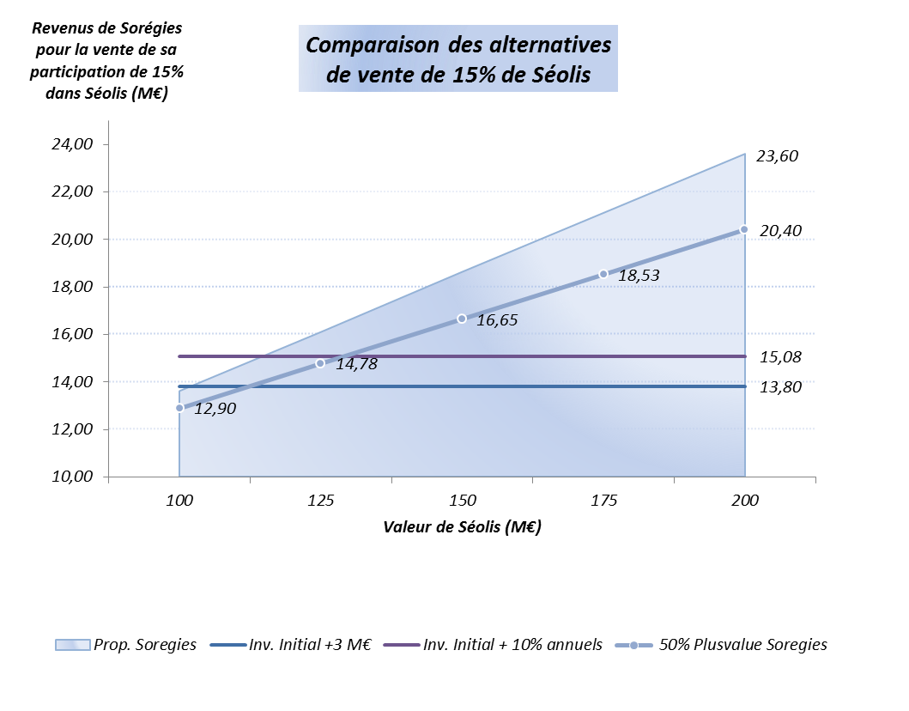
6.- Conclusion sur la prévalorisation des sociétés
La pré valorisation par le DCF de Séolis fait ressortir une valeur centrale des titres de €110m, soit € 16,6m pour une participation de 15%.
Sur ces bases, et d’un point de vue strictement financier, le partage de plus values 50/50 avec Séolis est équivalent à la proposition de actuelle de Séolis à €13.8m.
En terme de parité, les entreprises sont très difficilement comparables à ce stade:
  La valeur du business réseau de Sorégies est soutenue par les subventions du SIEEDV et du FACE alors que Séolis ne reçoit quasiment pas de subventions.
  Les cessions partielles envisagées de SRD et Gérédis aux syndicats de communes pourraient rendre quasiment impossible une transaction paritaire.
  La perception de l’évolution du business de vente à tarif est opposée entre les deux compagnies (croissance pour Séolis, diminution pour Sorégies).
  Le business production complique encore l’exercice.
Haya Energy Solutions ⇨

Slide 12
Back Ups

Slide 13
Back Up 1: Historique des relations

Slide 14
Backup 1. - Chronologie des relations Séolis / Sorégies (1/2)
Protocole d’accord de fusion
Création Sorégies Deux Sèvres
Avenant au protocole de fusion
2006
22/05
11/09
04/12
Réunion pour recherche de production
AG Sorégies D-S
Augmentation de Capital
Appel d’offres infructueux
Transaction Endesa
2007
01/03
16/10
12/12
21/12
Assemblée SIEEDV pour accord Endesa
Résiliation de l’usage de la marque
Délibération du SIEDS
sur la caducité du protocole
Motion de mécontentement
Motion d'Interruption de la Fusion
Appel capital Sorégies D-S non libéré
2008
31/01
04/02
23/06
03/07
19/09
29/09
Haya Energy Solutions ⇨

Slide 15
Backup 1. - Chronologie des relations Séolis / Sorégies (1/2)
Révocations de MM. Blanes et Chartier
Prise de participation du Syndicat du Maine et Loire
AG Sorégies D-S
Changement des statuts
Saisie du Tribunal Adm.
2009
23/03
17/04
xx/04
26/06
Lettre du SIEEDV au SIEDS constatant le désaccord. Confirmation de la procédure au TA
Divers courriers SIEDS-SIEEDV dans
Le but d’organiser une réunion
Réunion des Pdts des syndicats
Accord sur participations croisées
Rejet de la demande Sorégies au TA
Sorégies fait appel
Lancement procédure au TC
2010
26/01
14/04
02/07
10/07
Nov-Dec
Haya Energy Solutions ⇨

